Slide 1



LAPIERRE Axel
BTS SNIR LaSalle 2023
1

Slide 2
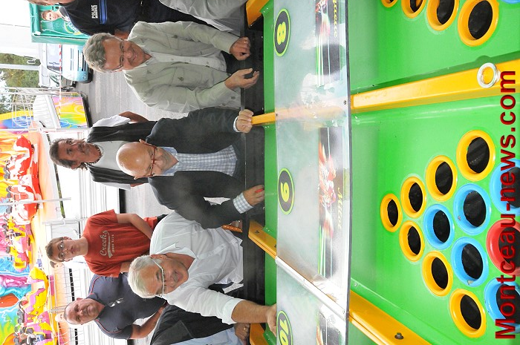

Analyse de l’existant
2

Slide 3
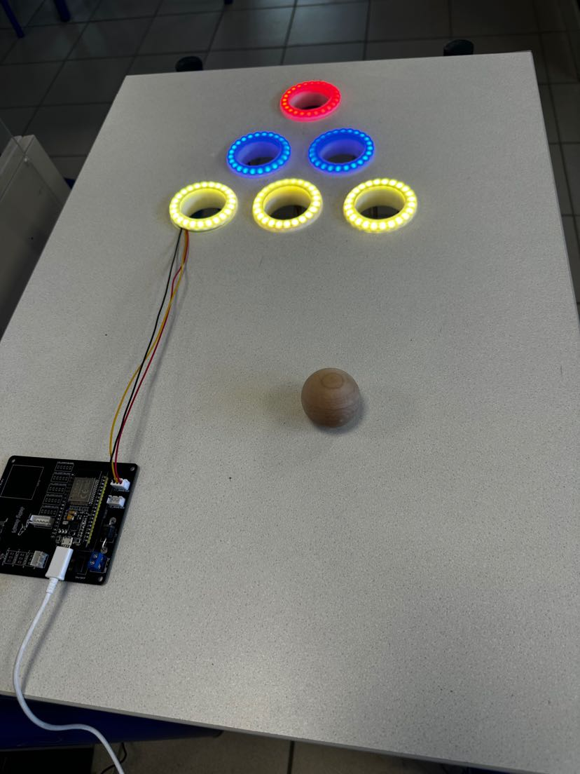
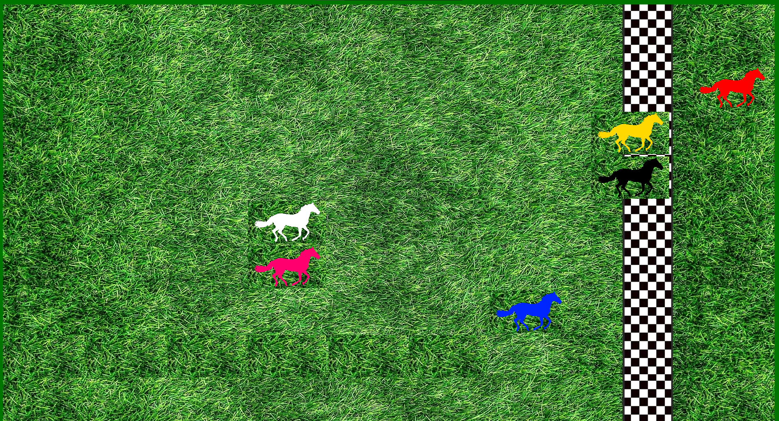
Présentation du système
3

Slide 4
Expression du besoin
Accessibilité accrue
Facilité de mise à jour
Coût réduit
Flexibilité et personnalisation
Interaction sociale
4

Slide 5
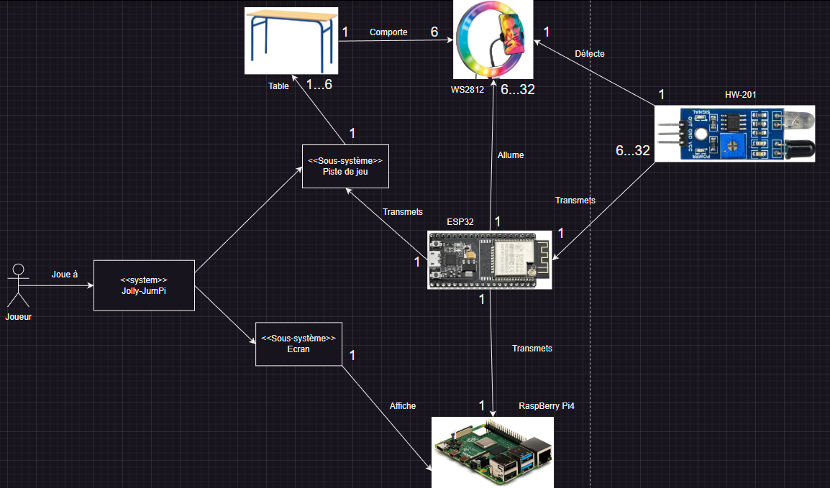
5

Slide 6
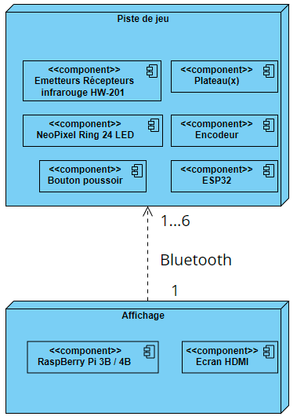
6

Slide 7
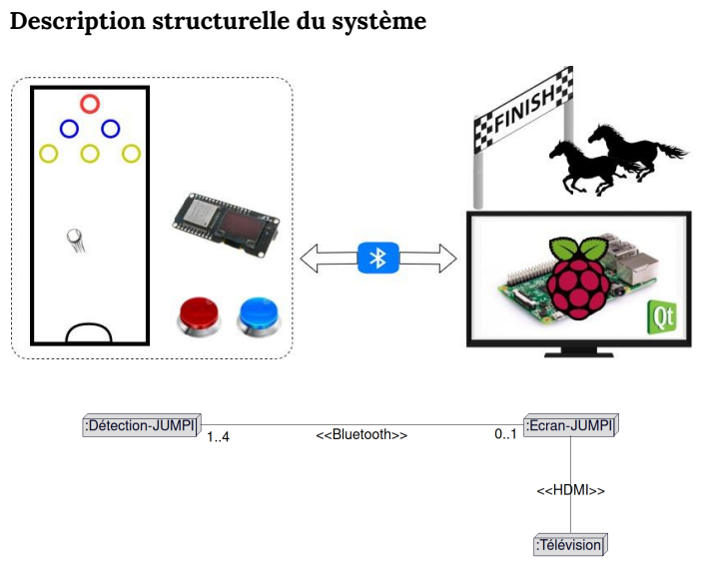
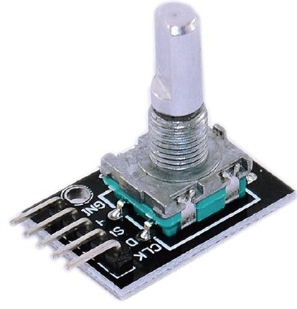
7

Slide 8
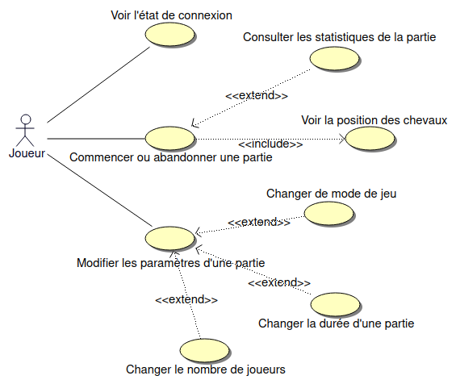
Diagramme
des cas
d’utilisation
8

Slide 9

IHM associée au cas d’utilisation :
Voir l’état de connexion
9

Slide 10
IHM associée au cas d’utilisation :
Voir l’état de connexion
void Bluetooth::initialiserCommunication() { if(peripheriqueLocal.isValid()) { peripheriqueLocal.powerOn(); nomPeripheriqueLocal = peripheriqueLocal.name(); adressePeripheriqueLocal = peripheriqueLocal.address().toString(); agentDecouverteBluetooth = new QBluetoothDeviceDiscoveryAgent(this); if(socket == nullptr) socket = new QBluetoothSocket(QBluetoothServiceInfo::RfcommProtocol); connecterSignauxSlots(); agentDecouverteBluetooth->start(); } }
10

Slide 11
IHM associée au cas d’utilisation :
Voir l’état de connexion
if(peripherique.address().toString() == adresseESP32){ peripheriqueDistant = peripherique; agentDecouverteBluetooth->stop(); socket->connectToService(peripheriqueDistant.address(), uuid);
socket->open(QIODevice::ReadWrite);
connecte = true; ui->pages->widget(IHM::Page::Connexion)->findChild<QLabel*>
("etatConnexion")->setText("Appuyez sur start");
if(socket != nullptr && ihm->estConnecte()){
QString trame = ENTETE_TRAME + DELIMITEUR_TRAME + CONNECTE + DELIMITEUR_TRAME + FIN_TRAME; int retour = socket->write(trame.toLocal8Bit());
}
}
11

Slide 12
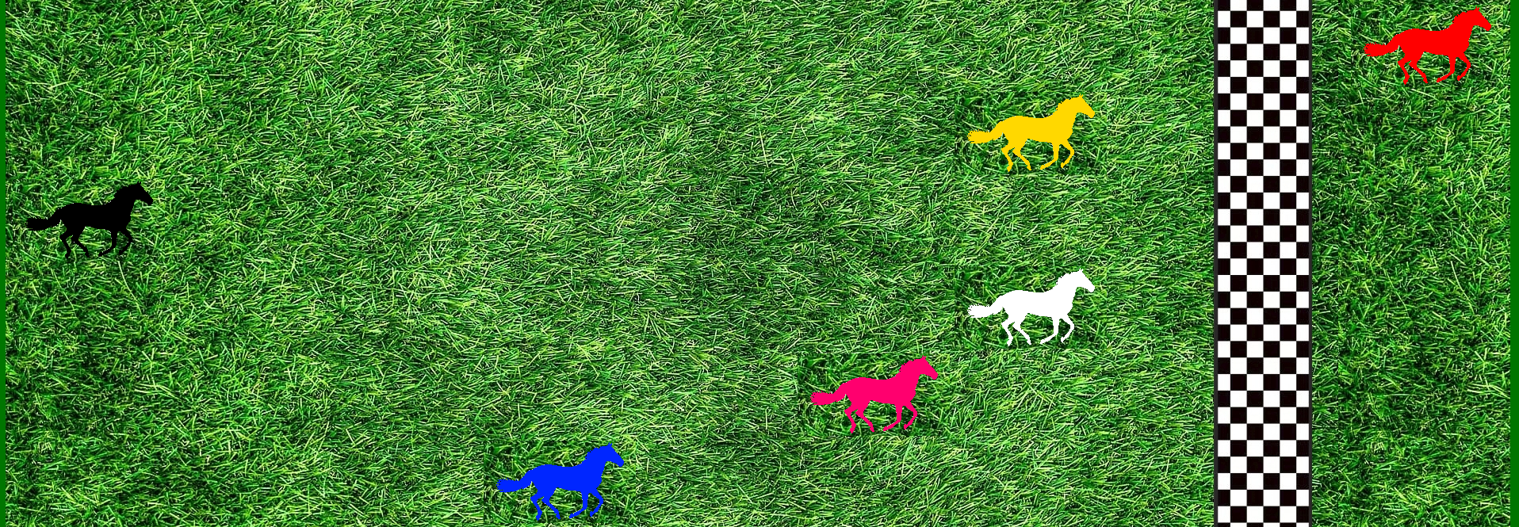
IHM associée au cas d’utilisation :
Voir la position des chevaux
12

Slide 13
IHM associée au cas d’utilisation:
Voir la position des chevaux
Solution | Problème
QVBoxLayout / 1 cheval par ligne | Impossible de déplacer latéralement les widget
Pas de layout / position absolue | Aucune compatibilité entre différents écrans
QGridLayout | Le moindre déplacement d’un cheval changeait la position de tous les autres
13

Slide 14
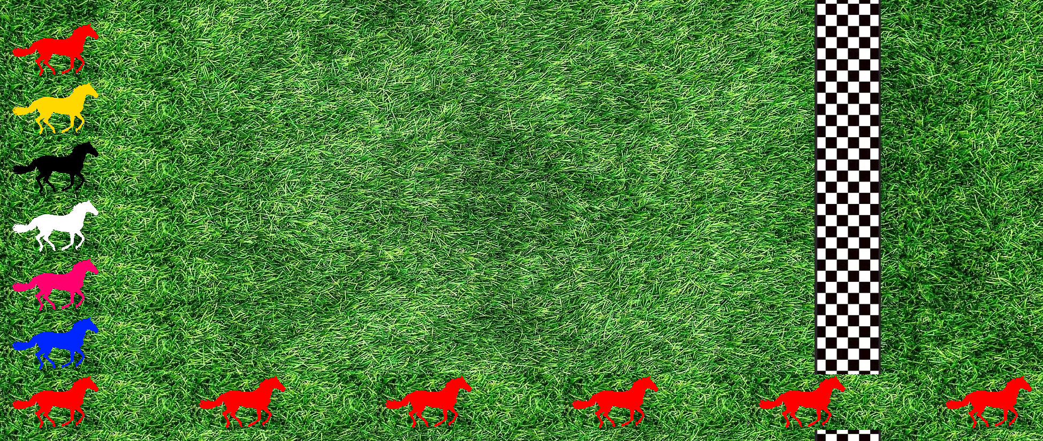
IHM associée au cas d’utilisation:
Voir la position des chevaux
14

Slide 15
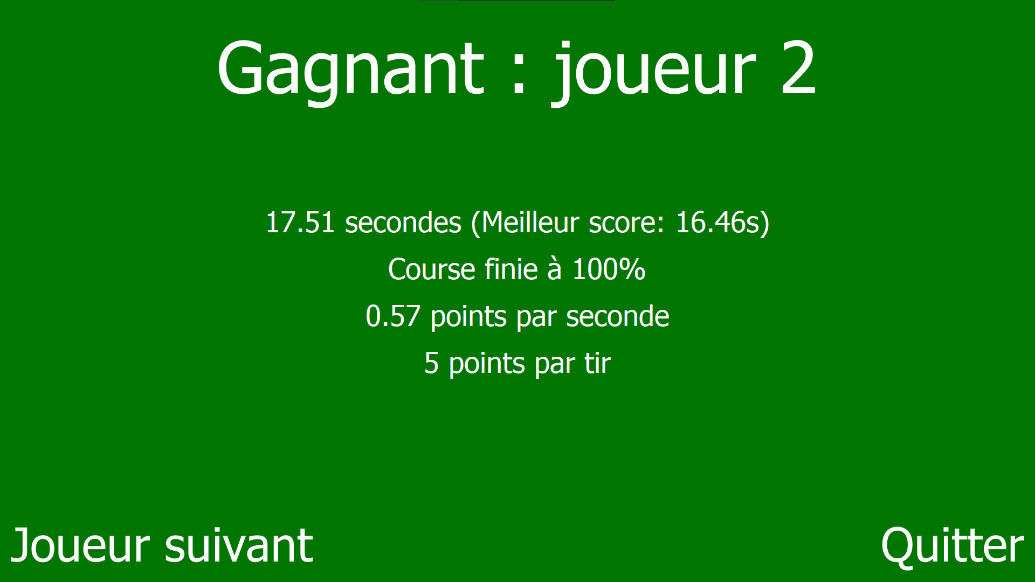
IHM associée au cas d’utilisation:
Consulter les statistiques de la partie
15

Slide 16
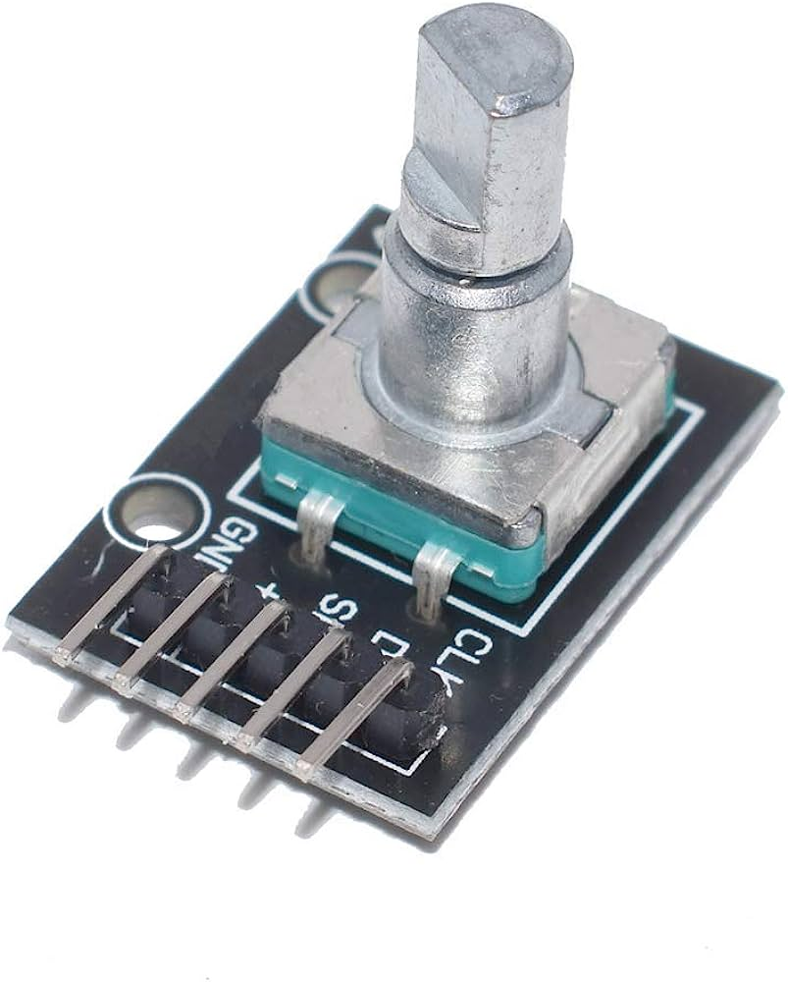
L’encodeur rotatif
enum MenuAvantCourse { LancerPartie, AccederParametres, Quitter, NombreOptions
};
if(ui->pages->currentIndex() == IHM::Page::AvantCourse) { switch(optionSelectionne) { case MenuAvantCourse::LancerPartie: demarrerCourse(); break; case MenuAvantCourse::AccederParametres: accederParametres(); break; case MenuAvantCourse::Quitter: quitterProgramme(); break; default: break; }; }
= 0
= 1
= 2
= 3
16

Slide 17
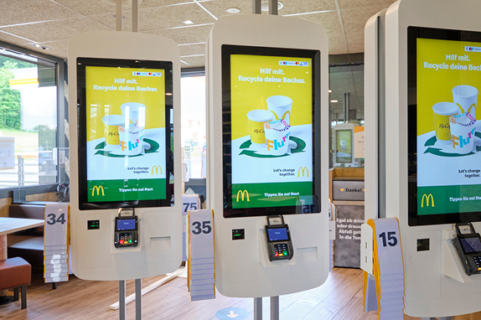
Le mode kiosk
17

Slide 18
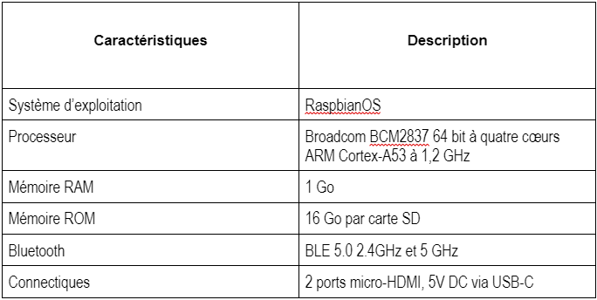
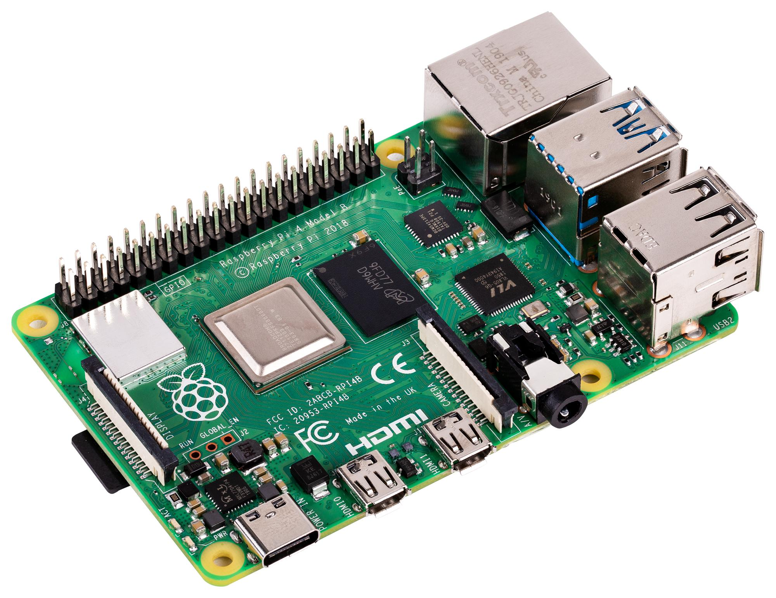
Raspberry Pi 4B
18

Slide 19
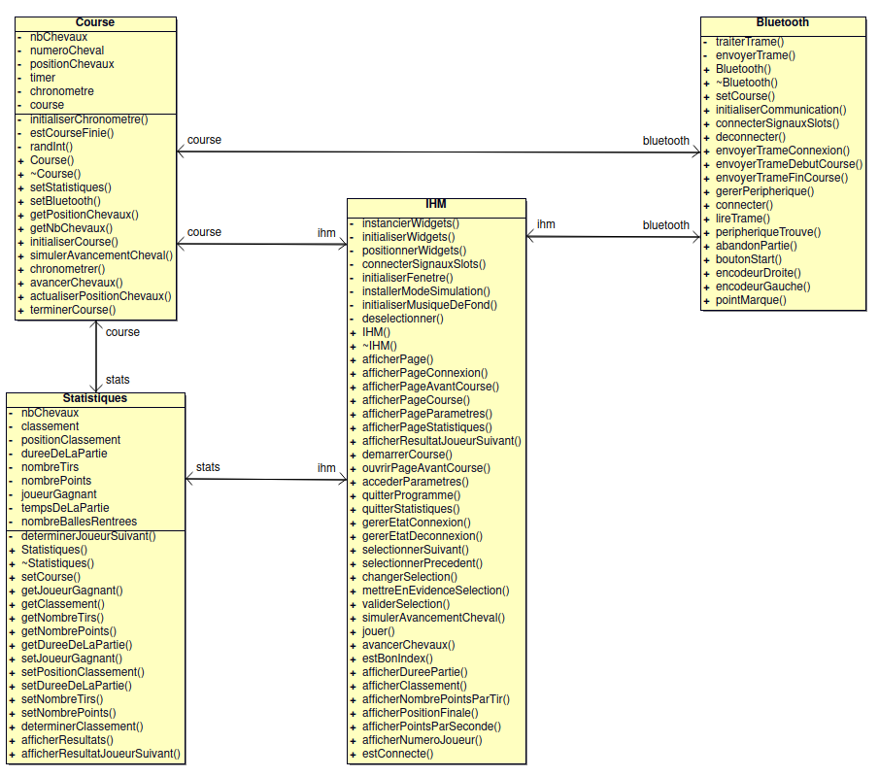
Architecture
logicielle
19
Notes:
(Je donnerai version imprimée au jury)

Slide 20
Protocole Bluetooth
#define ADRESSE_ESP32_JOLLY_JUMPI QString("08:3A:F2:6E:2C:22")
#define ADRESSE_ESP32_SIMULATEUR QString("3C:71:BF:6A:F5:D2")
#define ENTETE_TRAME QString("$JJ") #define FIN_TRAME QString("\r\n") #define DELIMITEUR_TRAME QString(";") #define CONNECTE QString("c") #define DEBUT_COURSE QString("d") #define FIN_COURSE QString("f") #define ABANDON 'a' #define START 's' #define DROITE 'd' #define GAUCHE 'g' #define TIR 't'
Exemple : $JJ;t;2;6;2;/r/n
#define TYPE_TRAME 1 #define NUMERO_TABLE 2 #define NUMERO_TROU 3 #define COULEUR_ANNEAU 4
20

Slide 21
Protocole Bluetooth
int
Exemple : $JJ;t;2;6;2;/r/n
QStringList
switch(champsTrame[TYPE_TRAME].at(0).toLatin1()) { case ABANDON: (......) case TIR: emit pointMarque(champsTrame[NUMERO_TABLE].toInt() - 1, champsTrame[COULEUR_ANNEAU].toInt()); break; default: qDebug() << Q_FUNC_INFO << "trame inconnue"; return false; }
21

Slide 22
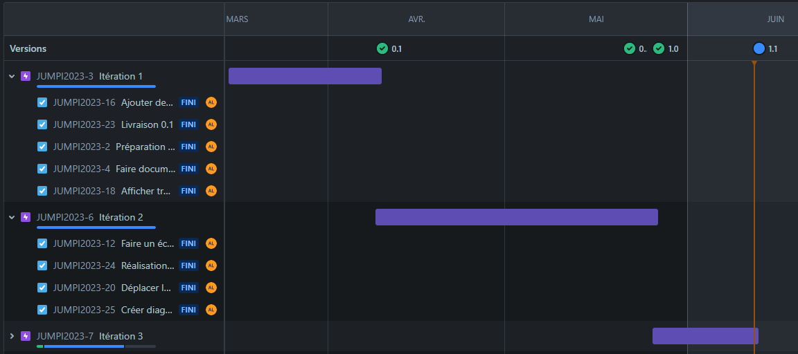
Planification des tâches
22

Slide 23
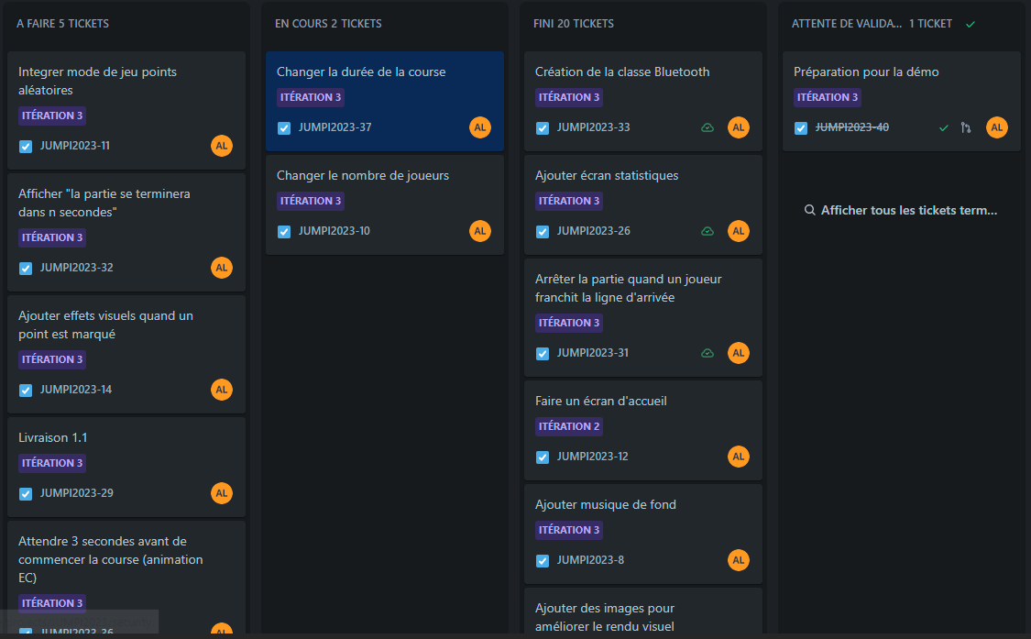
Planification des tâches
git checkout -b JUMPI2023-37-changer-la-duree-de-la-course git add course.cpp git commit -m "JUMPI2023-37 Création du squelette de la méthode setDureeMax(dureeMax)" git push
23

Slide 24
Planification des tâches
Désignation | Importance | Itération | Validé
Afficher et déplacer les chevaux | Haute | 1 | ✔
Recevoir des trames via bluetooth | Haute | 1 | ✔
Afficher des statistiques | Moyenne | 2 | ✔
Créer une page d’accueil | Moyenne | 2 | ✔
Créer menu d’avant partie | Moyenne | 2 | ✔
24

Slide 25
Planification des tâches
Désignation | Importance | Itération | Validé
Chronométrer la partie | Moyenne | 2 | ✔
Arrêter la partie | Basse | 3 | ✔
Changer la durée d’une course | Basse | 3 | ~
Changer le nombre de joueurs | Basse | 3 | ~
Changer de mode | Basse | 3 | X
Ajouter effets sonores | Basse | 3 | X
25

Slide 26

Tests de validation
Afficher un écran d’accueil
Afficher le déroulement de la course en temps réel
Visualiser les données de la course
Dialoguer avec le module de détection
26

Slide 27
Conclusion
27

